Slide 1



股票代碼
6 5 5 6
勝品電通股份有限公司
上櫃前業績發表會
主辦承銷商

Slide 2
崁入影片

Slide 3
股票代碼
6 5 5 6
勝品電通股份有限公司
上櫃前業績發表會
主辦承銷商

Slide 4
股票代碼
6 5 5 6
勝品電通股份有限公司
上櫃前業績發表會
主辦承銷商
李宏銘董事長暨總經理

Slide 5
免責聲明
● 本簡報及同時發佈之相關訊息所提及之預測性資訊，包括營運展望、財務狀況及業務預測等內容，係本公司基於內部資料及外部整體經濟發展現況所得之資訊。
● 本公司未來實際產生的營運結果、財務狀況與業務成果，可能與預測性資訊有所差異，其原因可能來自各 種因素，包括但不限於市場需求、各種政策法令與整體經濟現況之改變，以及其他本公司無法掌控之風險 等因素。
● 本簡報中所提供之資訊，係反應本公司截至目前為止對於未來的看法，並未明示或暗示性地表達或保證其 具有正確性、完整性或可靠性。對於簡報內容，未來若有任何變更或調整，本公司不負責更新或修正。

Slide 6
簡報大綱
公司簡介
產業及產品介紹
經營實績
發展策略及願景

Slide 7
公司簡介

Slide 8
公司沿革
年度 | 重要發展記事
83年 | 公司創立，原始名稱為崇科電子股份有限公司，為專業監控攝影機製造商。 接獲日本大廠A公司之ODM訂單。
89年 | 與日本大廠A公司合作推出台灣生產的第一台三百萬像素數位相機。
90年 | 設立昆山宏訊電子科技有限公司於昆山市，廠區面積六十畝。
91年 | 接獲德國大廠B公司訂單，設計生產高級防暴球型與日夜兩用監控攝影機。
92年 | 通過日本大廠C公司之Green Partner認證。 與日本大廠A公司合作開發網路用攝影機(簡稱IP Camera)。
93年 | 與崇越貿易股份有限公司合併，更名為崇越電通股份有限公司，並成為旗下之電子事業群。
98年 | 推出全球第一家彩色透霧交通攝像機(Defog)。
99年 | 接獲美國大廠D公司之ODM訂單。

Slide 9
公司沿革
年度 | 重要發展記事
99年 | 10月自崇越電通股份有限公司旗下之電子事業群分割設立為為勝品電通股份有限公司，實收資本額為新臺幣200,000,000元。
100年 | 完成快速自動對焦演算法開發；推出3百萬像素網路快速球(IP Speed Dome)解決方案。
101年 | 接獲美國大廠E公司之ODM訂單。
102年 | 12月購入桃園廠廠房。
103年 | 11月桃園廠生產總部正式運作。
104年 | 6月首次發佈「企業社會責任報告書」(CSR)。 6月辦理盈餘轉增資，增資後實收資本額為新臺幣210,000,000元。 11月成立第一屆審計委員會、第一屆薪資報酬委員會。
105年 | 4月新一代壓縮技術H.265 8M BOX攝影機在美西安控展sample launch。 11月第一代影像智能辨識(Intelligent Video Analytics)開發完成
106年 | 3月最新型球形快速球機(Ball Type SPD)開發完成。 5月取得櫃檯買賣中心同意股票櫃檯買賣函令 6月發佈2015-2016「企業社會責任報告書」

Slide 10
集團架構
勝品電通股份有限公司
40.78%
泰勝電子股份有限公司
100%
Messoa Technologies Inc. (USA)
設立日期: 99年10月分割設立登記
興櫃掛牌: 105年1月6日
董事長暨總經理 : 李宏銘先生
公司地址: 新北市五股區五權路8號
資本額 : 新台幣2.1億元
員工人數: 390人
主要產品: 網路攝影機、安全監控產品

Slide 11
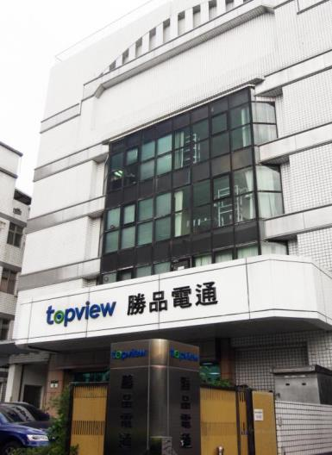
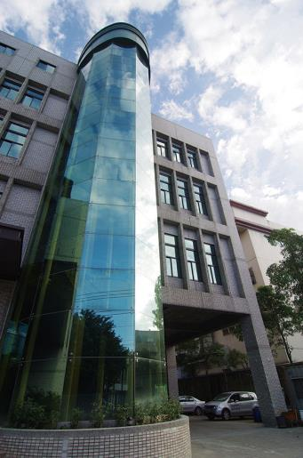
營運據點
新北市五股區
營運總部
桃園市
生產基地

Slide 12

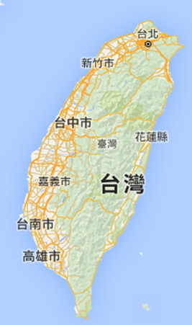
研發團隊
研發團隊87人，約佔全體員工之四分之一。
研發中心
平均年資、學歷分布 (人)
新北
新竹
台中
歷年研發費用
單位：NTD 千元

Slide 13
經營理念
幸 福 企 業
秉持員工幸福優先的精神，營造組織氣氛。
與員工利潤共享，結合公司營運績效與個人績效。
鼓勵員工創業，發展新市場新事業。
誠 信 企 業
誠信是所有同仁必備的工作態度與做事原則。
偕同供應廠商與合作夥伴共存共榮。
承諾對客戶的服務與其利益的保障。
長 青 企 業
學習歐美百年經營的企業。
持續累積研發能力，建立優勢競爭力。
落實企業社會責任，追求公司之永續經營。

Slide 14
營運模式
專業監控產品的研發及製造商，勝品與客戶合作的營運模式：
ODM、OEM、JDM、EMS
(委託設計)
(中性品)
ODM business 40%
Customer defines the specifications
Topview finishes the design and manufactures the products
OEM business 30%
Topview provides the design
Topview manufactures the products
(純代工)
(共同開發)
EMS business 15%
Electronic Manufacture Service (EMS)
Customer provides the design
Topview manufactures the products
JDM business 15%
Customer and Topview jointly design the products
Topview will be the manufactory

Slide 15
產業及產品介紹

Slide 16
安控產業的特性
類比技術---數位科技:
  技術發展讓傳統類比公司退出
  跨界整合應用技術讓門檻架高
  少量多樣的產品組合應對場景需求
冷門的寡佔---百家爭鳴---品牌技術的寡佔:
  日韓企業樓起樓塌(Ex. Sony, Samsung)
  大陸紅潮的洶湧沖擊
  歐美企業的整併固樁
勝品對ODM定位的堅持:
  合作分工的承諾(不可為利益違背合作原則)
  台廠沒有自主市場，無法經營品牌(市場品牌DNA各異)
  各個國家地區Security的安全監管意義各不相同

Slide 17









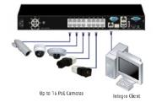
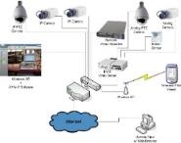
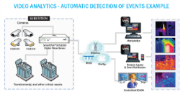

















監控系統的價值鏈
Enabling
Vertical
Application
Systems
Recorder
VMS
Video Analytics
Devices
Collaboration
SoC & Chips

Slide 18
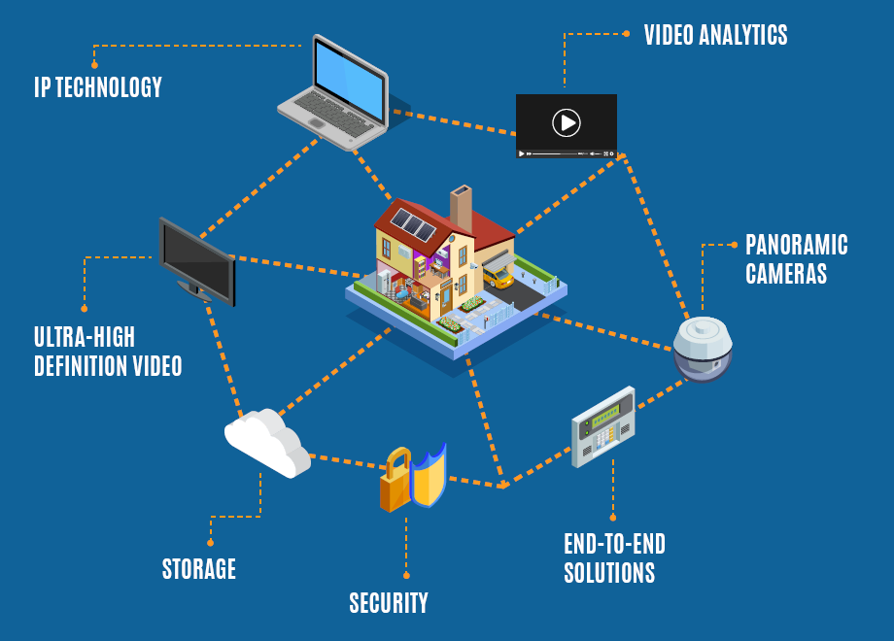
產業趨勢

Slide 19

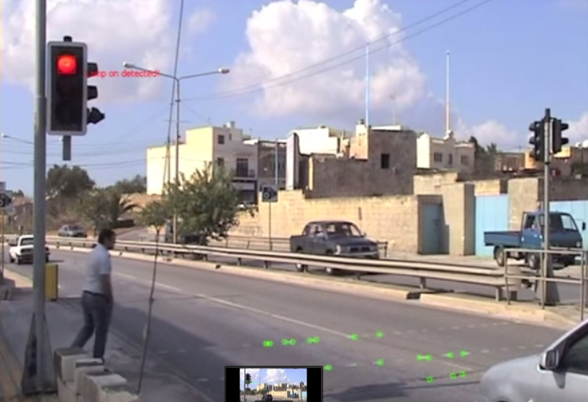

產業趨勢(續)
(IVA /Intelligence Video Analytics)
智慧分析
提供影像管理、搜尋及分析功能，包含偵測物體行為、辨識影像中的標的物等方式，擴大影像內容應用。
不僅擴大監控產品的應用範圍，也是未來產業成長之動能。
智慧分析的發展趨勢：人臉辨識、車牌辨識、人數計算、移動偵測、逗留偵測等。
Face Detection
Intelligently detects
traits of human faces
with identification
of clear OSD effect
Audio Detection
Reacts with alarm
actions when a volume
of sounds over
threshold is sensed

Slide 20







產業趨勢(續)
高畫質影像
高畫質(High Definition/HD)影像
進接影像壓縮技術：Enhance H.264 / Enhance H.265
Key Features：
Enhanced H.265 more video, less storage
Complete selection of 6/8/12 MP models
協助客戶降低整體建置成
開放式整合架構
  持續開發SDK軟體服務系統
  通用瀏覽檢視技術
Enhanced H.265
Before
Reduces bit rate with a
leap forward, compared
to H.265, and maintains
ideal image at 4K UHD
After

Slide 21


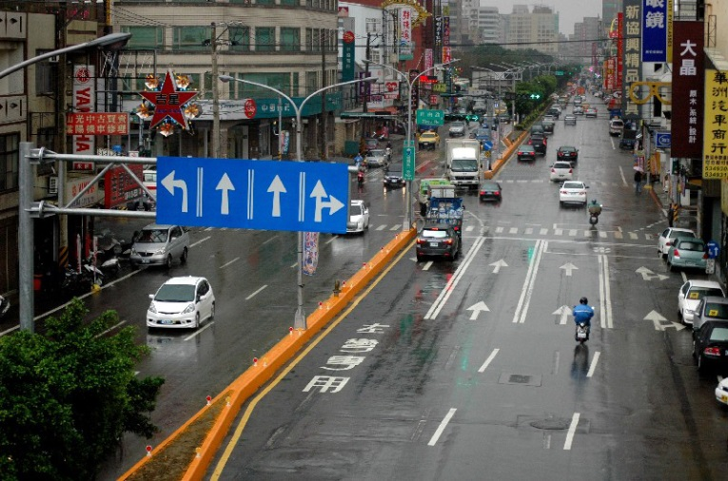

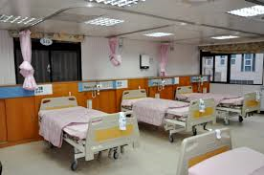
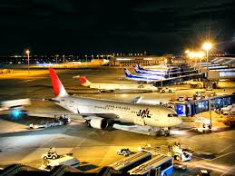

產品應用
港口監管
賭場管理
智慧交通
醫療看護
機場保安
城市安全

Slide 22

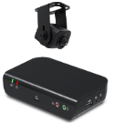

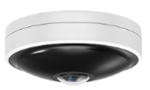

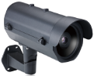


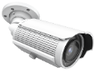












產品介紹 Full-Range IP Cam
12MP@20
2MP@60
5MP@30
Capture:100M
2MP@60
1.3MP@30
Capture: 30M
Fisheye
SPD
Discreet
LPR
H.264
UVC
Versatile
UVC
UVC 8MP@27
H.264 8MP@30
Enhanced UVC
True WDR
Box
Outdoor Dome
Bullet
Versatile
H.264
4/3/2MP@30
Enhanced H.264
True WDR
Box
Outdoor Dome
Bullet
Essential
UVC
4/3/2MP@30
Enhanced UVC
True WDR
Box
Outdoor Dome
Mini Bullet
Outdoor Mini Fixed Dome
Mini Dome
Indoor Mini Fixed Dome
Essential
H.264
3/2MP@30
Enhanced H.264
Cost effective
Box
Mini Dome
Recess Dome
Mini Dome
Mini Bullet
Indoor Dome

Slide 23
經營實績

Slide 24
營收績效
H1
註1：101年度本公司未編製合併財務報告，其係為經會計師查核簽證之個體財務報告。
註2：102-106年度係經會計師查核簽證之合併財務報告 (102:ROC GAAP, 103~106:IFRSs)。
單位：NTD 千元

Slide 25
營運表現
說明1：104年度因大陸供應商低價搶食國際市場，國際品牌廠商由於市場價差太大，受到沖擊而衰退。
說明2：105年度因新舊產品的交替及受SONY日本地震影響，無法交貨而必須延後半年推廣新品上市。

Slide 26
營收績效-同業比較
單位：NTD 千元/ EPS 元

Slide 27
歷年股利
單位：NTD 元

Slide 28
發展策略及願景

Slide 29
競爭分析
  豐富的影像類比處理技術與數位IP技術的研發與製造經驗
  穩定的供應鏈廠商合作關係
  新的應用技術不斷研發
  非單一品牌的彈性合作模式
  產品廣度與深度並俱
  因應少量多樣的市場需求，投入比競爭者更多資源
  對品質堅持墊高成本，影響報價競爭力
  物聯網的發展，提供更多應用市場
  垂直應用市場的持續整合發展
  技術門檻加高，減少競爭者數量
  市場充斥大陸低價產品
  中國國家扶持大規模廠商侵襲市場
29

Slide 30
成長策略
策略夥伴：
未來是國際大廠主導的物聯網(IOT)世界
與客戶共同成長的長期夥伴關係
研發能量：
技術門檻高
高度客製化及後台垂直整合能力
累積二十餘年電子製造、光學影像處理能力
智慧生產：
完善的後勤服務平台
安控產業的智慧工廠
策略夥伴
物聯網
關鍵影像
研發能量
智慧生產

Slide 31

未來願景
物聯網關鍵影像提供者：
完善物聯網 (IOT) 世界中的最後一塊拚圖
創造客戶多元智慧應用需求，打造完整解決方案
電子警察與機器人的發展 - 事後調閱到事前預防的安全防護

Slide 32


Thank You for Your Attention

